Slide 1

WEBSITE BÁN SÁCH
JAVA SERVLET

Slide 2
Nhiệm vụ đề tài
Xây dựng website bán, giới thiệu sản phẩm trực tuyến. Website bao gồm các tính năng cho 2 phân hệ chính: phân hệ dành cho khách hàng và phân hệ dành cho quản lý.
+ Đăng nhập, đăng xuất, đăng kí.
+ Đặt hàng.
+ Tìn kiếm.
+ Xem danh sách sản phẩm
+ Xem chi tiết sản phẩm
+ Xem danh mục
+ Quản lí thông tin tài khoản
+ Quản lí sản phẩm
+ Quản lí đơn hàng
+ Quản lí giỏ hàng

Slide 3


Dự án được tổ chức bởi:
Công cụ hỗ trợ lập trình eclipse
Công nghệ JSP, JSTL, EL...
SQL Server

Slide 4
Database

Slide 5
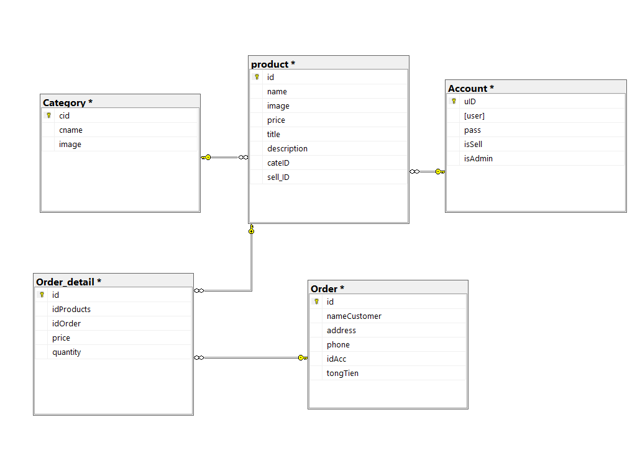
Thiết kế database

Slide 6
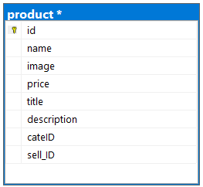
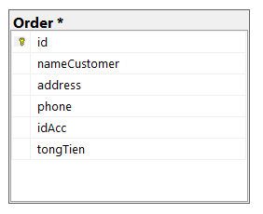
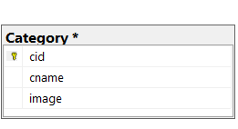
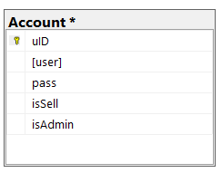
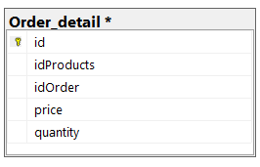
Database gồm các bảng sau:
Khóa chính : id
Khóa chính : id
Khóa phụ: cateID
Khóa phụ : idacc
Khóa chính: cid
Khóa chính là: uID
Khóa phụ là: isSell
Khóa chính: id
Khóa phụ: idOrder, idProducts

Slide 7
Use case

Slide 8
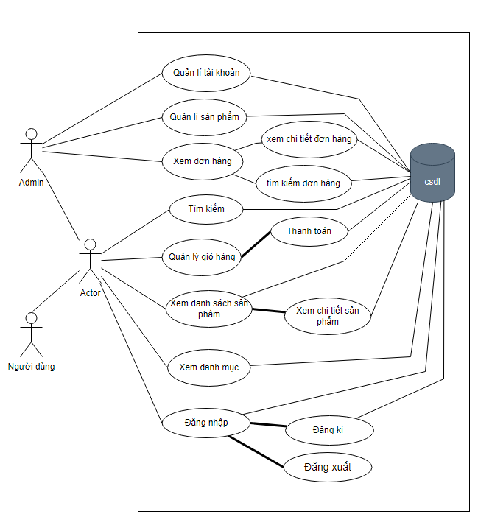

Slide 9
Demo

